Slide 1
Uvodno ponavljanje nastavnih sadržaja 7. razreda

Slide 2
https://www.facebook.com/watch/?v=2611855842187841
The 101 Events that Made the 20th Century

Slide 3
1918..
GRADIVO OSMOG RAZREDA
2024./25.

Slide 4

KURIKULUM
dokument u kojem piše što trebamo znati i moći na kraju sedmog razreda
DRUŠTVO
EKONOMIJA
ZNANOST I TEHNOLOGIJA
POLITIKA
UMJETNOST, FILOZOFIJA, RELIGIJA

Slide 5

ŠTO ĆEMO NAUČITI – TO SE ZOVE ISHODI

Slide 6

ŠTO NAM TREBA?
Udžbenik – Moja povijest 8
Bilježnica (na crte, najbolje velika) – paziti na listiće!
Volja, želja, radoznalost, marljivost

Slide 7

UČENJE I OCJENJIVANJE
pažljivo pratiti tijekom nastave
usmeno ispitivanje – razgovor– bez najave – možete se javiti
četiri velika ispita
Kratke vježbe – najava, nekad samo bilješke, nekad ocjena – bit ćete obaviješteni
Istraživanje i prezentiranje – jedna tema, svatko sam za sebe – bit ćete obaviješteni

Slide 8

ELEMENTI
ČINJENIČNO ZNANJE – osobe, pojmovi, događaji
KONCEPTUALNO ZNANJE – opisivanje, objašnjavanje, uspoređivanje
PROCEDURALNO ZNANJE – rad s lentom vremena, povijesnom kartom, povijesnim izvorima, mala istraživanja

Slide 9

KRITERIJI
Što je kriterij?

Slide 10

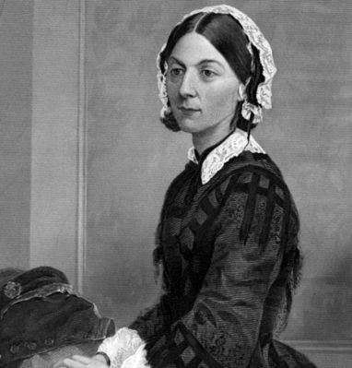
ZADATAK – POGODI SLIKU

Slide 11
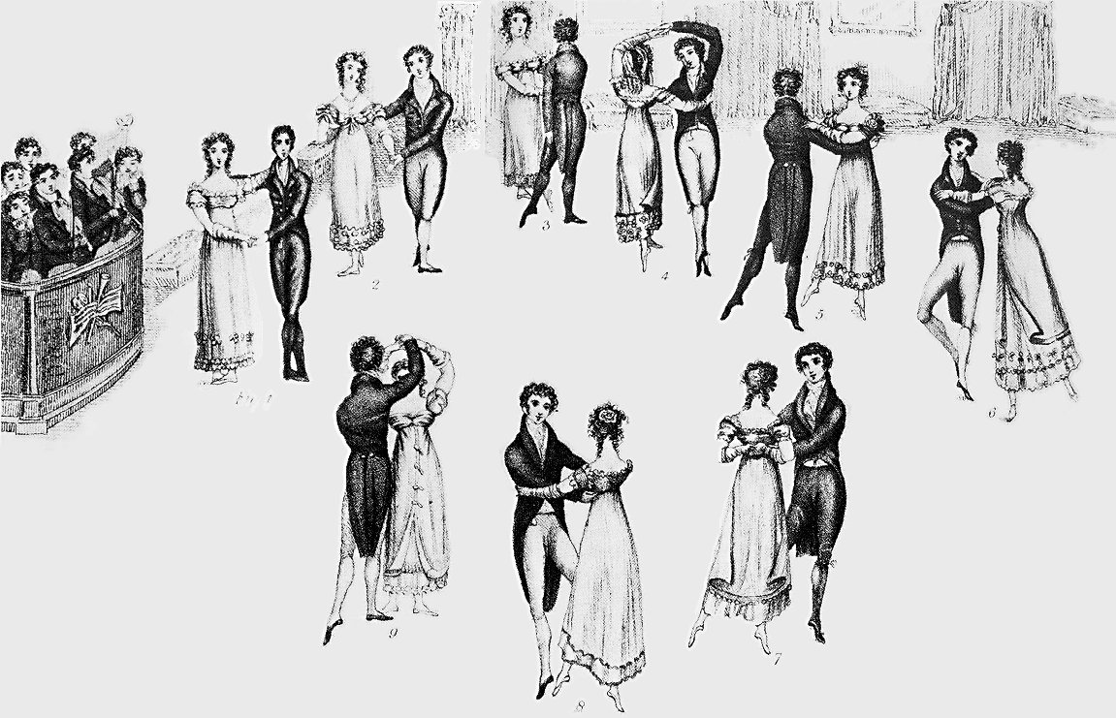
ZADATAK – POGODI SLIKU

Slide 12
ZADATAK – DA ILI NE
Ljudevit Gaj objavio je 1830. godine knjižicu Kratka osnova horvatsko-slavenskoga pravopisanja.
Beethoven je jednu od svojih simfonija želio posvetiti Napoleonu.
Stjepan Radić bio je slovenski političar.
Thomas Alva Edison izumio je fonograf, napravu za snimanje i reprodukciju zvuka.
Njemačka se u ratovanju prva koristila bojnim otrovima.
Mobilizacija je preobrazba oružanih snaga iz mirnodopskog u ratno stanje.

Slide 13
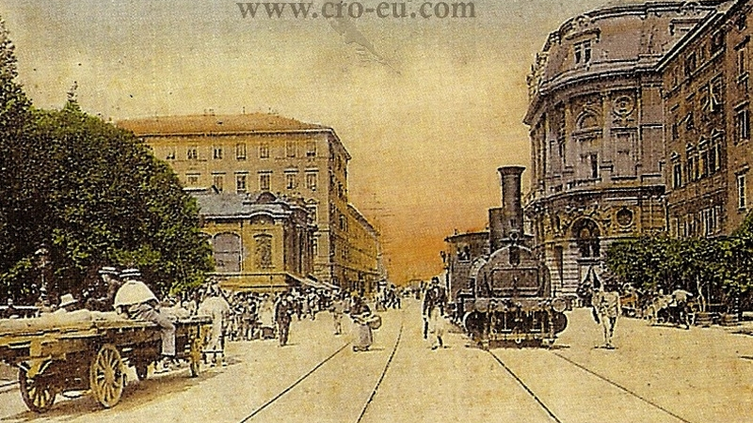
ZADATAK – POGODI SLIKU

Slide 14
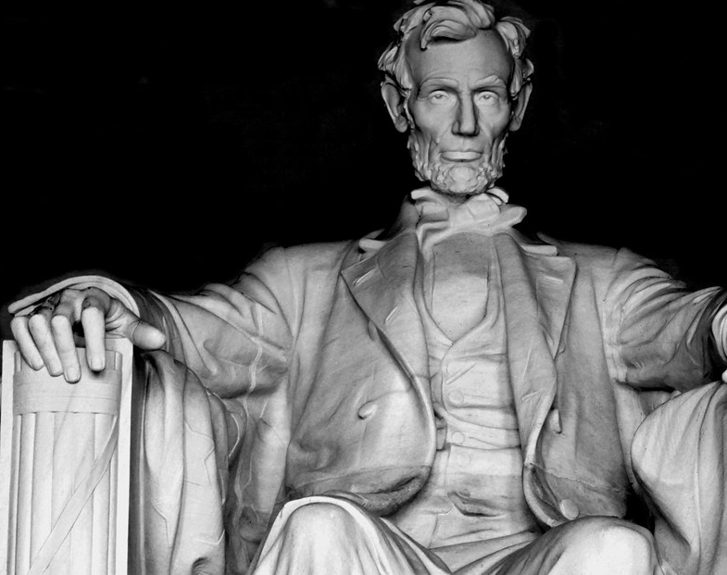
ZADATAK – POGODI SLIKU

Slide 15
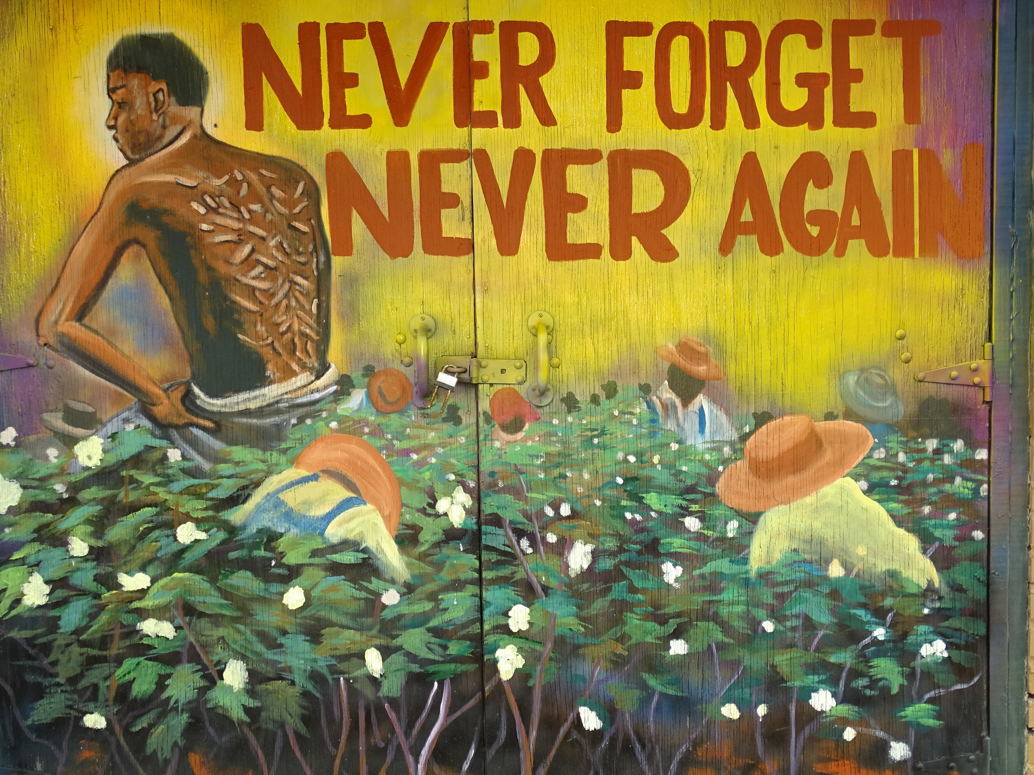
ZADATAK – POGODI SLIKU

Slide 16
ZADATAK – ABC PITALICE
Napoleon Bonaparte doživio je poraz u:
a) Bugarskoj
b) Njemačkoj
c) Rusiji
Ivan Mažuranić nazvan je:
Ban plemić
Ban pučanin
Ban velikaš

Slide 17
ZADATAK – ABC PITALICE
Grof Janko Drašković objavo je knjižicu:
a) Disertacija
b) Kratka osnova hrvatskog slavonskog pravopisanja
c) Načertanije
Zemlja koja je 1861. godine ukinula kmetstvo bila je
Njemačka
Habsburška Monarhija
Rusko Carstvo

Slide 18

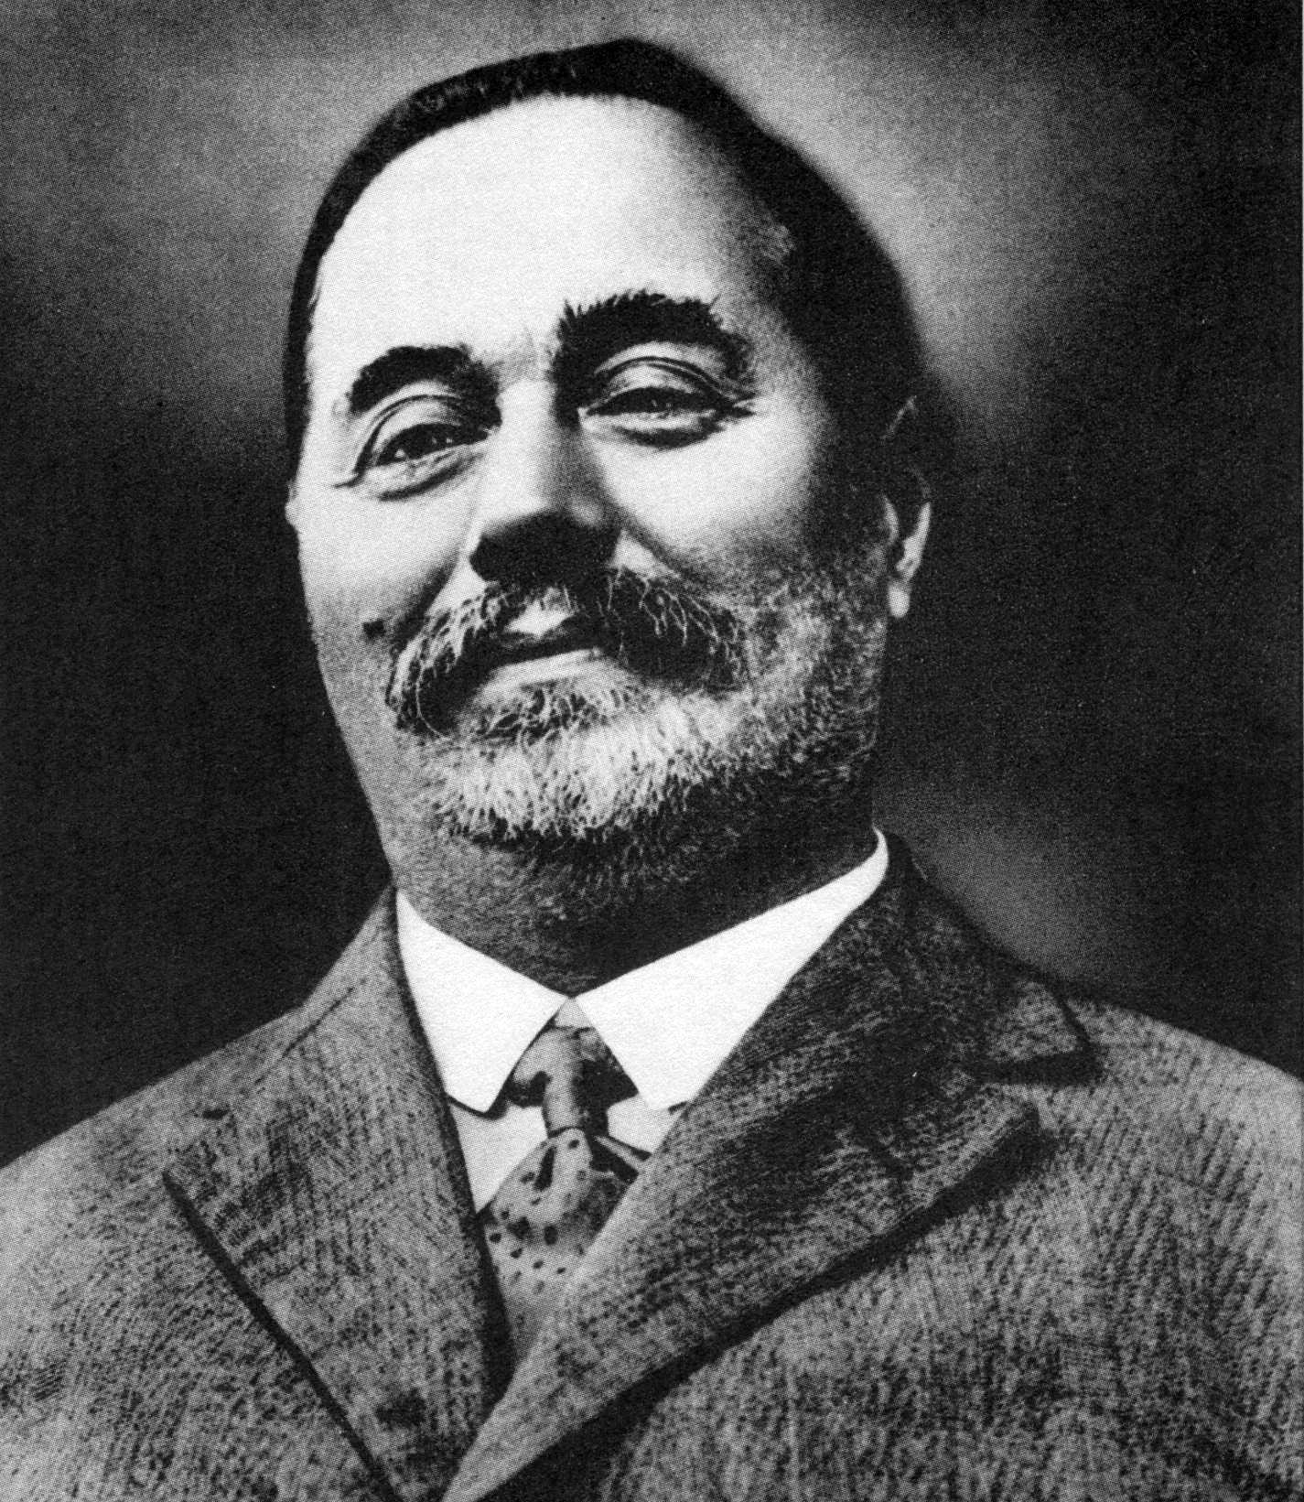
ZADATAK – POGODI SLIKU

Slide 19
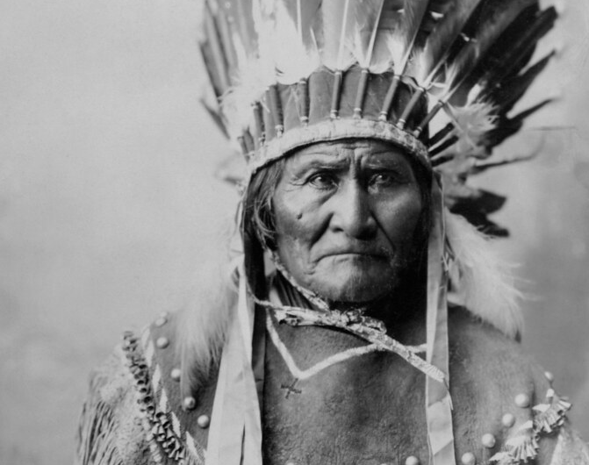
ZADATAK – POGODI SLIKU

Slide 20
ZADATAK – NACRTAJ LENTU
Upiši na lentu događaje i godinu.
Napoleon se proglasio za cara
Novine horvatzke
Ukidanje kmetstva u Hrvatskoj
Mažuranić postaje ban
Početak Prvog svjetskog rata

Slide 21
ZADATAK – ZAGONETNA PRIČA
Cijeli život sam se borio za pravdu i pravicu. Zapovijedao sam vojskom dobrovoljaca koja je bila spremna se uz mene žrtvovati. Nisam im nudio ni stan , ni plaću, ni hranu. Jedino sam im mogao ponuditi glad, forsirane marševe, bitke i smrt. Unatoč takovoj ponudi prikupio sam niz dobrovoljaca. Ja sam…
GARIBALDI

Slide 22
ZADATAK – POGODI SLIKU

Slide 23
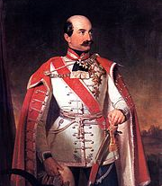
ZADATAK – POGODI SLIKU

Slide 24
ZADATAK – ABC PITALICE
Zvali su ga čelični kancelar. On je:
a) Metternich
b) Bismarck
c) cavur
Dobio je zadatak pronaći Davida Livingstona. On je:
a) H. M. Stanley
b) D. Lerman
c) William Clark

Slide 25
ZADATAK – POGODI SLIKU

Slide 26
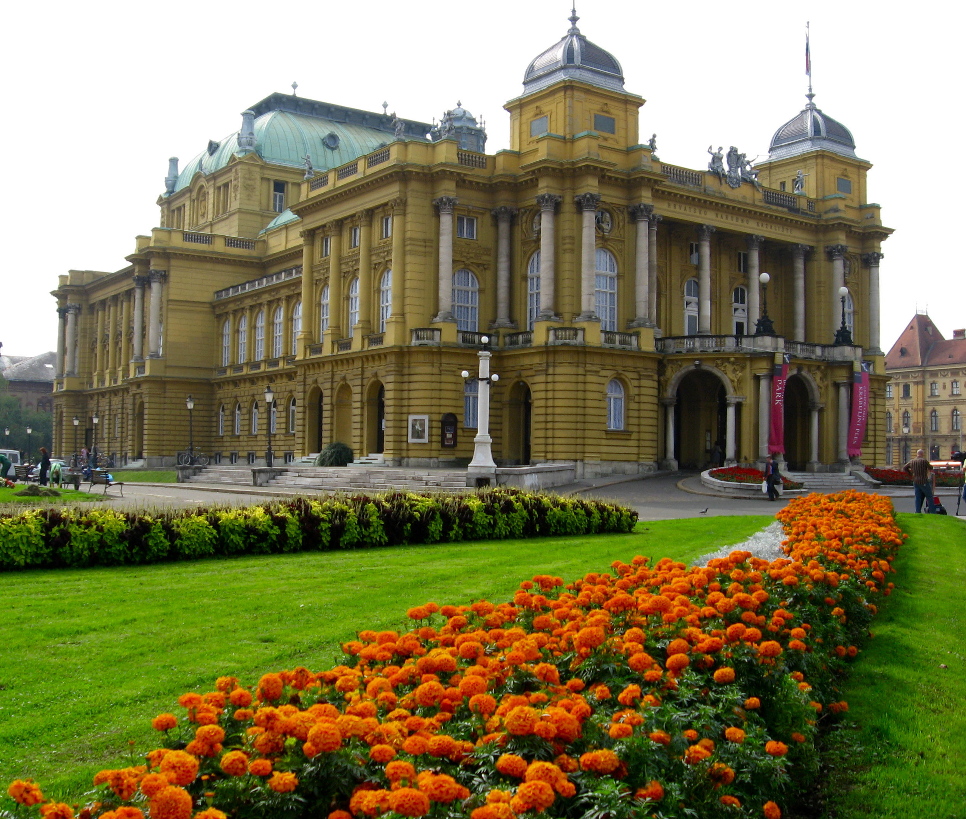
ZADATAK – POGODI SLIKU

Slide 27
ZADATAK – ZAGONETNA PRIČA
Moja svakodnevnica bila je teška.
Rano sam ustajao, radio sam, malo sam jeo i malo se odmarao.
Spavao sam kada mi je bilo naređeno.
Moji gospodari su tvrdili da sam kao i ostali poput mal djece.
Pritom su stroga disciplina i okrutno kažnjavanje bili svakodnevnica.
Govorili su: To je za tvoje dobro.
Moj vlasnik je raspolagao i mojim životom.
Ja sam?
ROB

Slide 28
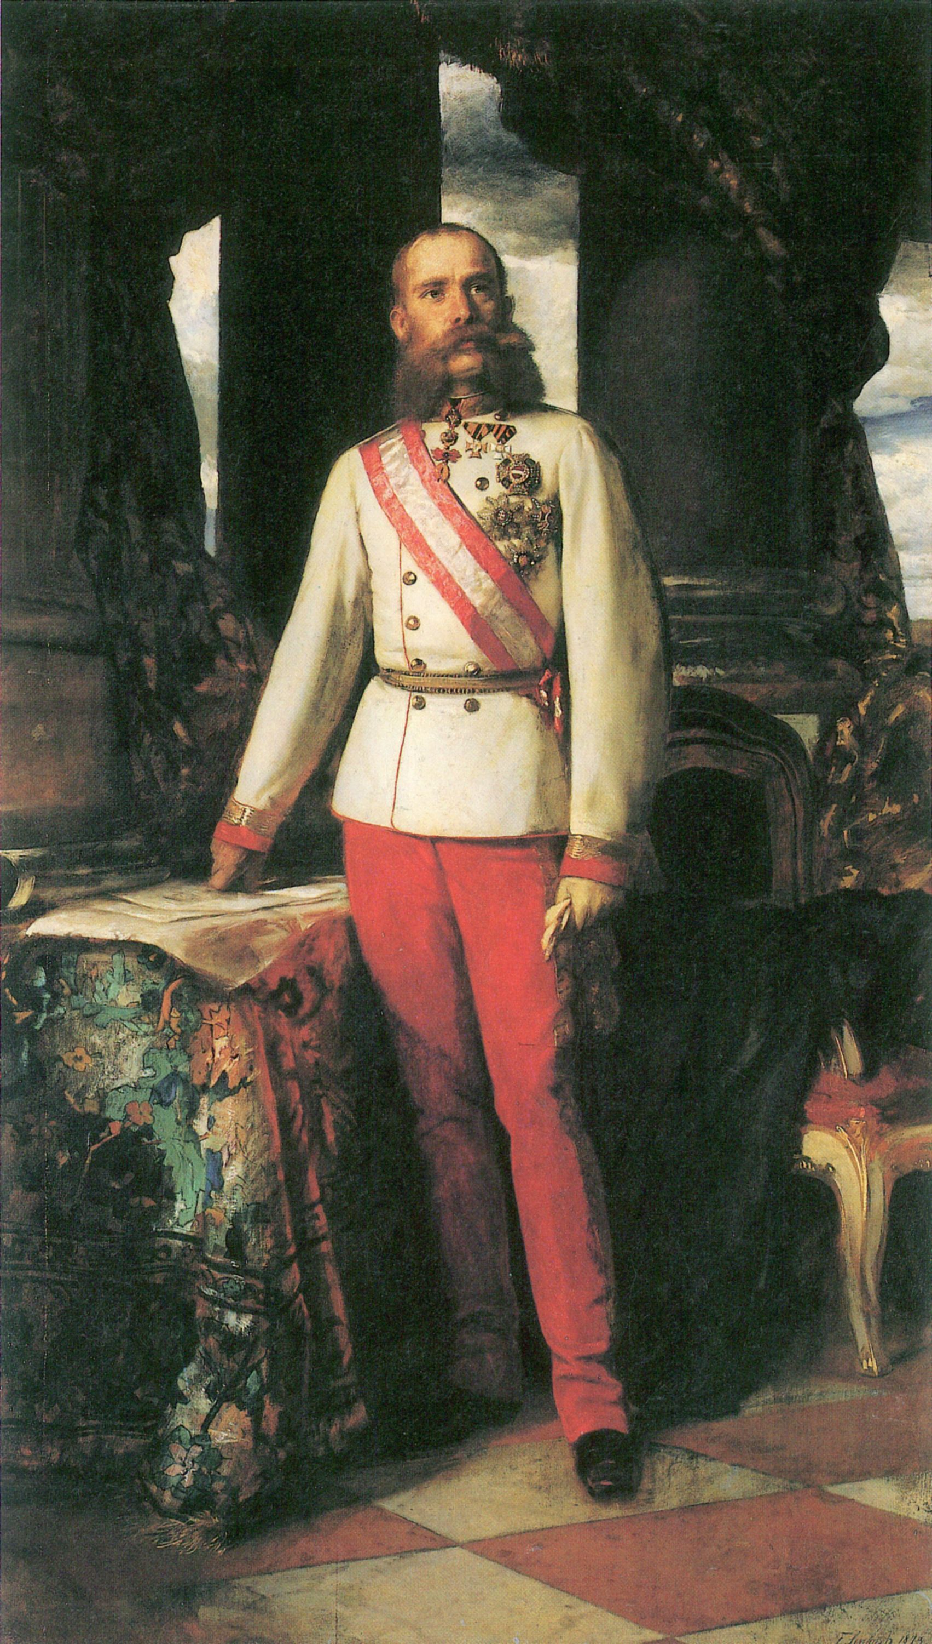
ZADATAK – POGODI SLIKU

Slide 29
ZADATAK – ANALIZA IZVORA
Mnoštvu „velikih” izuma s prijeloma stoljeća pridružuje se i veliki broj „malih”, ali ne manje važnih koji su promijenili ljudsku svakidašnjicu. Talijanski useljenik u SAD, Italo Marchioni, godine 1903. proslavio se u svijetu svojim genijalnim izumom: kornetom. Počeo je kao ulični prodavač sladoleda i na um mu je pala zamisao kako riješiti problem ambalaže. Ispočetka je svojim kupcima prodavao sladoled u papirnatim kornetima, ali uskoro se dosjetio praktičnijih, jestivih korneta od tjestenine. Njegov je izum na Svjetskoj izložbi u St. Louisu 1904. godine postigao veliki komercijalni uspjeh.
Odgovori.
Izumom čega se proslavio Italo Marchioni?
Jedeš li ti sladoled? Ako da. Koji?

Slide 30
ZADATAK – POGODI SLIKU

Slide 31
ZADATAK – NACRTAJ LENTU
Upiši na lentu događaje i godinu.
Bitka na Marni
Američki građanski rat
Oktroirani ustav
Bitka naroda
Prva fotografija

Slide 32
ZADATAK – ZAGONETNA PRIČA
Rođena sam sredinom 18. stoljeća.
Moji roditelji su me udali s petnaest godina.
Dnevno sam se presvlačila i po četiri puta.
Istu haljinu nisam obukla dva puta.
Voljela sam avanture, kocku i raskoš.
Međutim, nisam bila svjesna situacije oko sebe .
Moj narod je bio gladan i bunio se.
Ja sam?
MARIJA ANTOANETA

Slide 33
ZADATAK – POGODI SLIKU

Slide 34
ZADATAK – ANALIZA IZVORA
Britanska vlada tražila je od britanskih žena da se angažiraju u mobilizaciji muškaraca:
„Čitale ste što su Nijemci učinili Belgijcima. Jeste li razmišljale što bi učinili vama kada bi došli u našu zemlju?
Jeste li svjesne da sigurnost vašeg doma i vaše djece ovisi o mobilizaciji još više muškaraca SADA!
Shvaćate li da jedna jedina vaša riječ, „Idi!”, može poslati još jednog vojnika u borbu za kralja i domovinu.
Kada rat završi i kada netko upita vašeg muža ili sina što je radio za vrijeme Velikog rata, hoće li on propasti u zemlju od srama jer mu vi niste dopustili da ide u rat? ZAR NEĆETE POMOĆI I POSLATI SVOJEG MUŠKARCA U VOJSKU JOŠ DANAS?”
Što misliš o tom pozivu britanskim ženama?
Smije li vlada svojim građanima postavljati takve zahtjeve? Obrazloži odgovor.

Slide 35
ZADATAK – PRONAĆI ČETIRI POGREŠKE I ISPRAVITI IH
Godine 1815. Italija je ušla u rat na strani Antante, premda je dugo bila članica Trojnoga saveza. Učinila je to jer su joj sile Antante tajnim Britanskim ugovorom, potpisanim 26. travnja 1915. godine, obećale smanjenje teritorija nakon pobjede u ratu. Za Bugarsku je taj ugovor bio poguban jer je njime Italiji obećana Istra, velik dio Dalmacije i gotovo svi jadranski otoci. Italija je napala Austro-Ugarsku i tako otvorila još jedno bojište, u dolini rijeke Soče.

Slide 36
ZADATAK -OBJASNI POJMOVE
Urbar
Rezervat
Socijalizam
Diktatura
Cenzura
Alijansa
Imperijalizam
Oktroirani ustav
Narod

Slide 37
ZADATAK – ANALIZA IZVORA
Kolonijalne su sile višak zatvorenika slale na rad u prekomorske kažnjeničke kolonije. Tijekom 19. stoljeća Ujedinjeno Kraljevstvo je naseljavalo Australiju i Tasmaniju gotovo jedino kažnjenicima, a Francuska je svoje kriminalce slala na zloglasni Vražji otok u Južnoj Americi. Ruskoj je vlasti za istu namjenu služila pusta i hladna pokrajina Sibira. Život u kažnjeničkim kolonijama posvuda je bio sličan: težak rad uz iznimno loše životne uvjete (vrućina, hladnoća, bolesti) i slabu hranu vodio je u gotovo sigurnu smrt.
Odgovori.
Zbog čega je Ujedinjeno Kraljevstvo svoje kažnjenike slalo na najudaljenije moguće mjesto?

Slide 38
Razvrstaj na desnu stranu tablice: njemački kancelar, utemeljitelj Crvenoga križa, predsjednik vlade Kraljevine Sardinije, talijanski kralj, njemački car, talijanski revolucionar
Camillo Cavour
Giuseppe Garibaldi
Vilim I.
Henry Dunant
Otto von Bismarck
Vittorio Emanuele

Slide 39
https://www.youtube.com/watch?v=_9pfbgpYDsk
Queen - Live Aid 1985 - Show Completo – FULL HD 1080p REMASTER
https://www.youtube.com/watch?v=p4WG_y7owmM
Tina Turner - Tonight (with David Bowie) [Live]
https://www.youtube.com/watch?v=tSi6Dn1H36Y
Michael Jackson - Billie Jean (Live) - 1983

